Slide 1


BÀI 37
em êm im um

Slide 2

01
NHẬN BIẾT

Slide 3

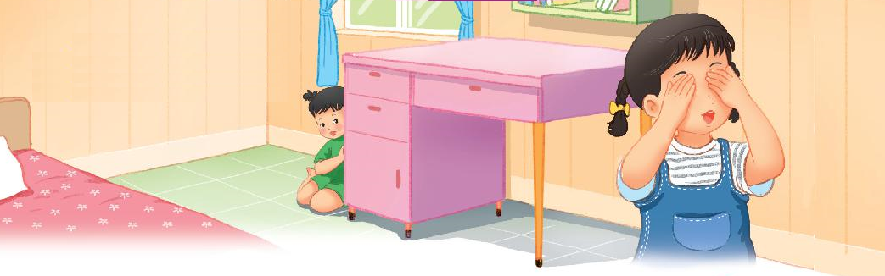

Chị em Hà chơi trốn tìm. Hà tủm tỉm đếm: một, hai, ba,...
em
um
êm

Slide 4
02
ĐỌC

Slide 5

em

Slide 6
êm

Slide 7
im

Slide 8
um

Slide 9
em
êm
im
um
đ
êm
đếm
êm

Slide 10

nếm
em
êm
kem
mềm
hẻm
êm
em
mũm
tím
um
um
mỉm
chụm

Slide 11




tem thư
êm
um
em
thềm nhà
tủm tỉm

Slide 12
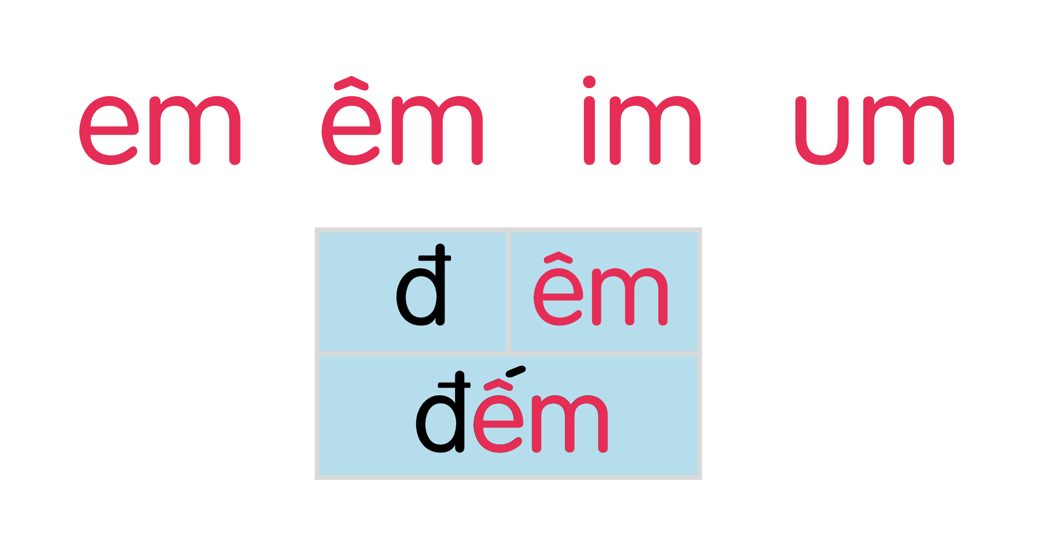
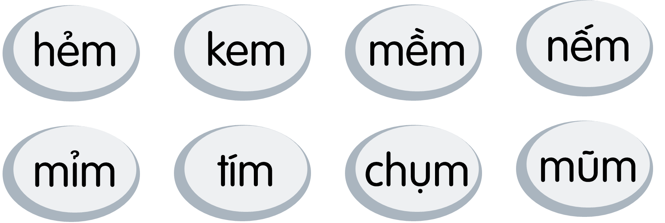
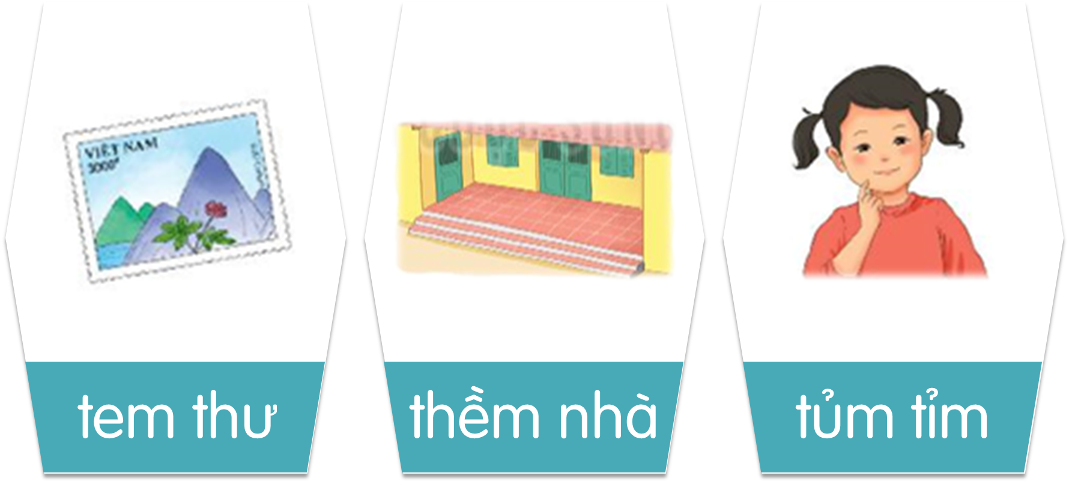

Slide 13
03
VIẾT

Slide 14



Slide 15


Slide 16


Slide 17


Slide 18
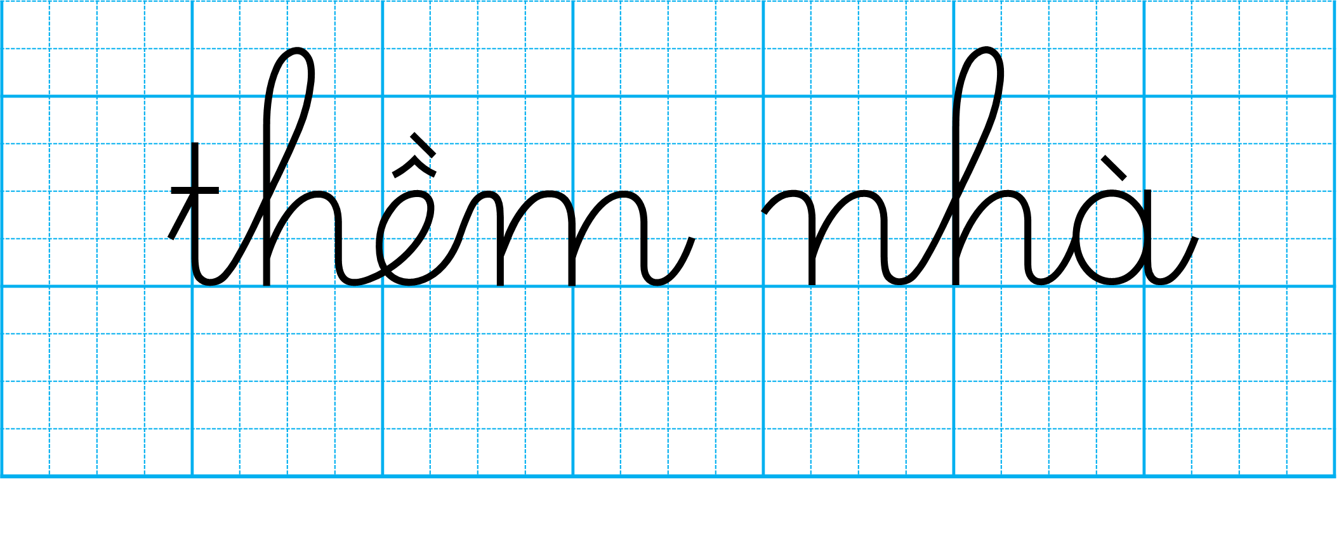

Slide 19
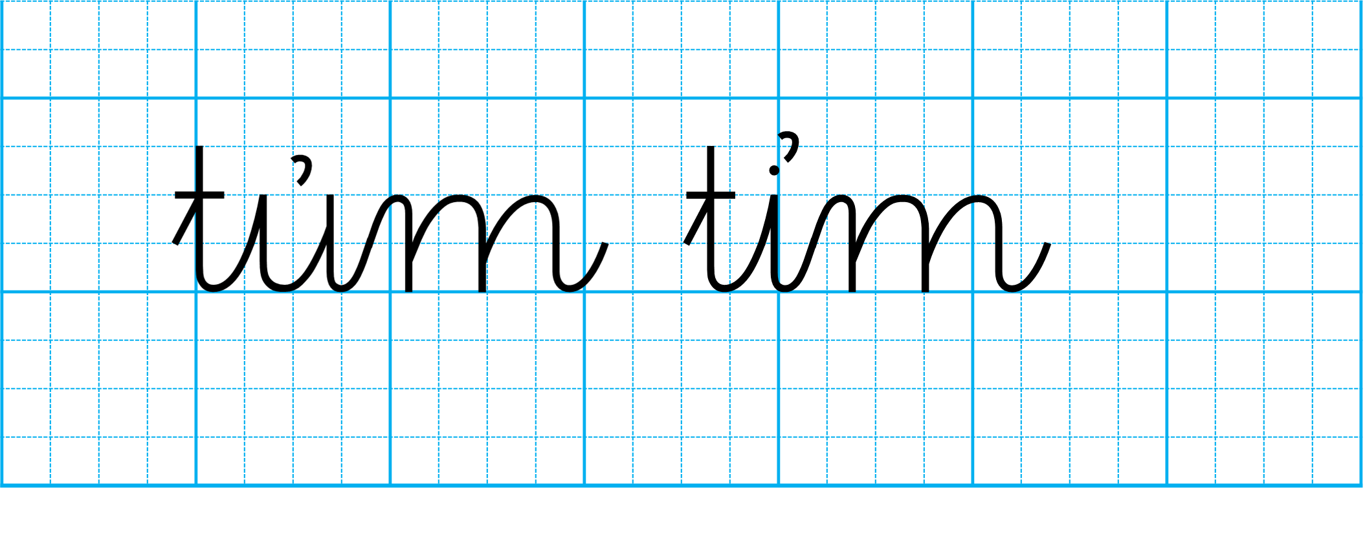

Slide 20
04
ĐỌC

Slide 21

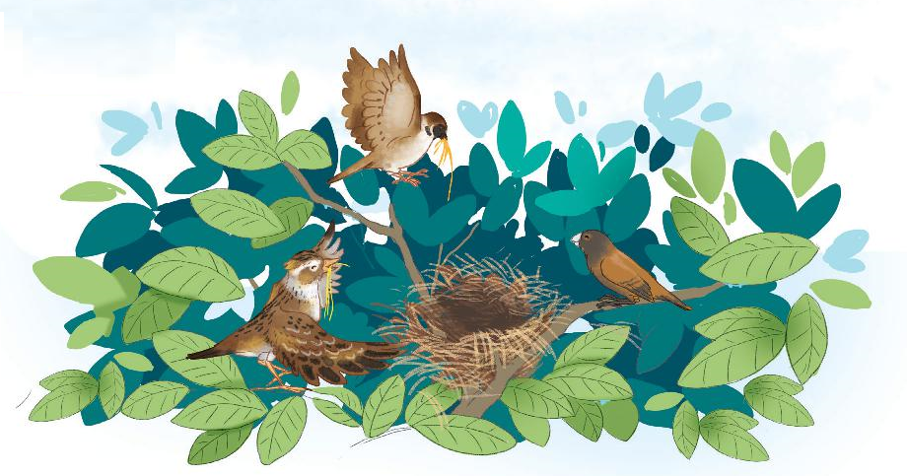

im
êm
Chim ri cần cù tìm cỏ khô về làm tổ. Đêm qua, nó bị ốm. Chim sẻ và chim sơn ca đến thăm, đem cho nó túm rơm. Chim ri cảm ơn sẻ và sơn ca.
im
im
em
um
im

Slide 22
05
NÓI

Slide 23

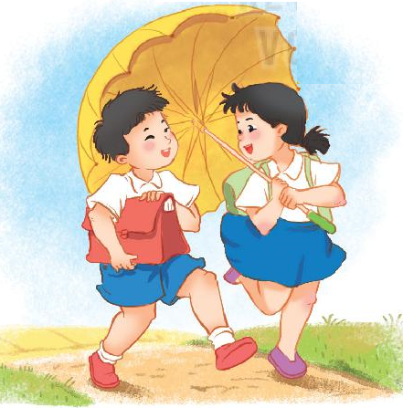
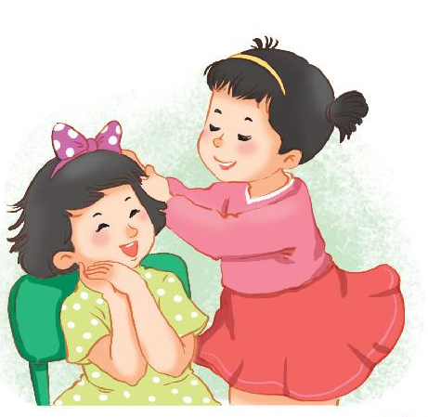
    Giúp bạn

Slide 24
Củng cố bài học

